Slide 1
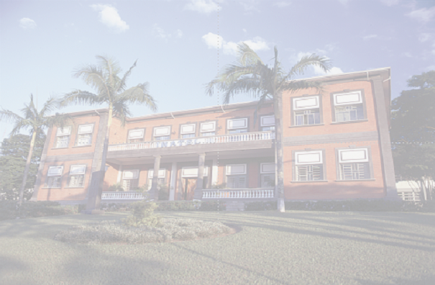
TP555 – Inteligência Artificial
Projeto Final – Estimativa de canal e equalização para sistemas OFDM baseadas em Extreme Learning Machine (C-ELM)
Aluno: Francisco A. S. Carmo - 613
Notes:
OFDM – Técnica de transmissão (Multiplexação por Divisão de Frequência Ortogonais)
Ao invés de trabalhar com bandas de guarda para a separação das subportadoras na recepção do sinal, trabalha com sobreposição espectral de subportadoras.
Empregada em linhas de telefone ADSL e redes locais sem fio Lan 802.11a = Frequência de 5Ghz e velocidade teórica de 54Mbits/s.
Com uma segunda dimensão no domínio da frequência, permite obter ganhos adicionais na utilização de técnicas de melhoria do sinal (entrelaçamento e códigos corretores de erro) com relação às técnicas no domínio do tempo.
Equalização = aumento ou diminuição da amplitude de um sinal em uma dada frequência. Aplitude = corresponde à altura da onda (entre 0 e seu topo) e o vale está inversamente proporcional (0 –topo).

Slide 2
Introdução
O objetivo do artigo pesquisado é apresentar uma abordagem de sistema de comunicação baseada em aprendizagem de máquina onde o receptor pode aprender informações sobre os canais através do modelo C-ELM com SLFN fazendo com que o sistema obtenha um desempenho próximo ideal.
Notes:
problema: usar a ML para melhora a estimativa do ganho do canal e a equalização para obter um melhor desempenho em termo de BER.

Slide 3
MOTIVAÇÃO
Tradicionalmente LS e MMSE são algoritmos usados para estimação de canal.
Atualmente já existe o uso de técnicas de ML baseada em DNN para estimação de canal.
No entanto, as abordagens utilizando DNN possuem limitações:
Pré-treinamento do modelo antes da estimação;
O treinamento da rede não e adequado às situações práticas;
Requer uma maior complexidade computacional;
Notes:
Motivação: tradicionalmente LS e MMSE atualmente temos visto o uso de ML para obter estimativas melhores do ganho do canal.
as estimativas LS, MMSE DNN based, tem limitações:
- requer pré-treinamento do modelo antes da estimação
O treinamento da rede em modelo offline (a partir de padrões pré-determinados)
não é adequado em situações práticas;
Os cenários reais são diferentes do que foi treinado.

Slide 4
OBJETIVO PRINCIPAL
Propor uma técnica de ML onde o treinamento da rede neural seja feito de forma online e apenas no receptor.
O treinamento no receptor evita uso de banda para tráfego de informações de controle;
O modelo de sistema seja capaz de se adaptar a qualquer canal
O desempenho do modelo deve ser similar ao estimador MMSE
Notes:
Tráfego de informações, lembrar da equalização no transmissor e a transmissão.
os quatros itens:
- treinamento on line
- treinamento no receptor para evitar a retransmissão ou seja a troca de informação de controle
(uso de banda para controle)
Evitar informações de CSI minimizando informações de controle na rede.
- sistema se adaptar a qualquer canal (reflexões / visada direta)
- Desempenho da estimação deve ser similar ao MMSE.
Proposta: sistema online C-ELM o receptor pode aprender sobre o CSI com o uso do SLFN, porque ele é
capaz de abordar 1 e 2 e 3*** e 4. E ainda consegue restaurar a distorção não-linear causada
pelo HPA.

Slide 5
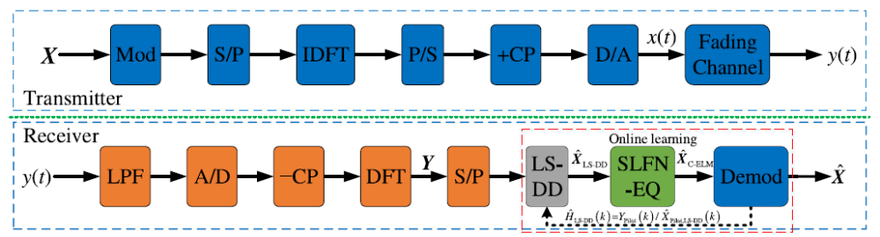
Modelo do sistema
Utiliza sinais OFDM
Contribuição LS-DD e SLFN-EQ
Notes:
A figura 1 ilustra a arquitetura do sistema OFDM com Equalizador de canal baseado em C-ELM. Além do equalizador de canal SLFN, todos os outros blocos são iguais aos OFDM tradicionais sistemas.
Modelo de sistema OFDM com equalizador SLFN baseado em C-ELM. O bloco de demodulação/demodulação apenas retroalimenta a estimativa dirigida à decisão (DD) do piloto símbolos PXPilot, LS-DD.
Então, a estimativa do canal DD ˆHLS-DD e pré-equalização de DD dos símbolos de dados ˆXData, LS-DD podem ser adquiridas sucessivamente.
Existem filtros de modelagem e amplificadores de alta potência (HPA) no bloco D / A na lateral do transmissor.
Correspondentemente, filtro combinado e controle automático de ganho (AGC) estão no bloco A / D na lateral do receptor.
Todos esses processos distorcer os sinais de maneira não linear e consideramos principalmente o efeito resultante do HPA neste artigo.
O bloco de LS-DD no lado do receptor representa o comando de decisão baseado em LS Estimativa do canal (DD) e a estimativa do canal LS foi descrito no anterior.
Existem duas razões pelas quais LS-DD é escolhido em vez de MMSE.
The first reason is that receiver does not have Rgg and σ2 n. # Pedir ajuda ao Prof. Guilherme para desvendar isso.
Espera-se que
LS-DD = Estimador de canal de DeepDecision

Slide 6
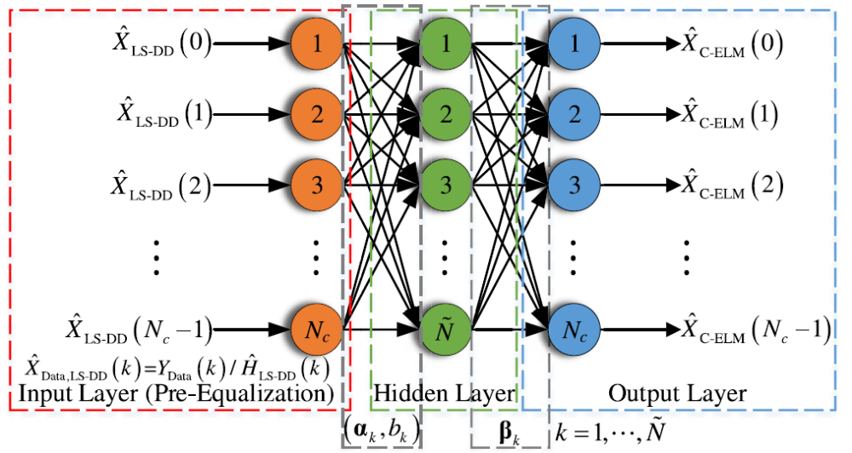
Estrutura do C-ELM com SLFN

Slide 7
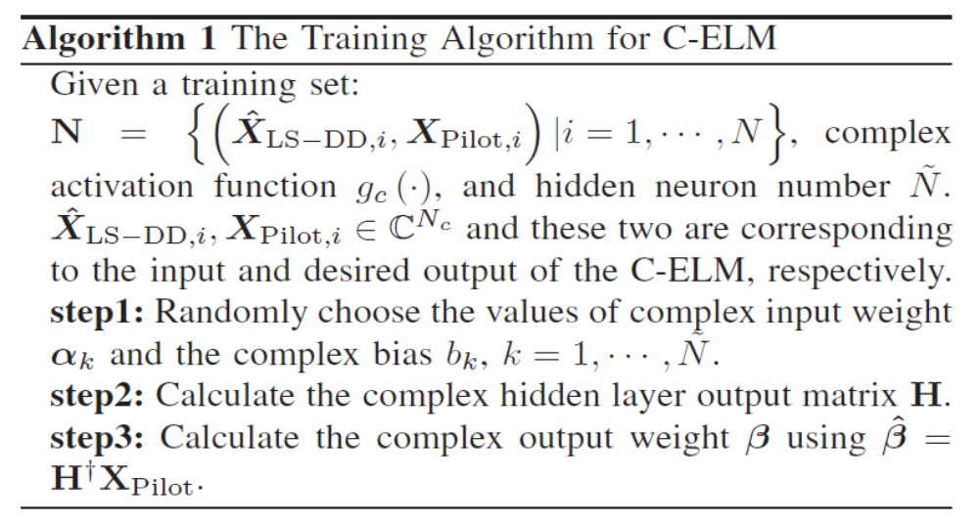
O algoritmo utilizado possui três passos
Notes:
Escolha aleatória dos valores de peso complexo de entrada αk e polarização complexa bk, k = 1, ··· , N˜ .
Calcula a matrix complexa de saída na camada oculta H.
Calcula peso complexo de saída β usando:
βˆ = H†XPilot

Slide 8
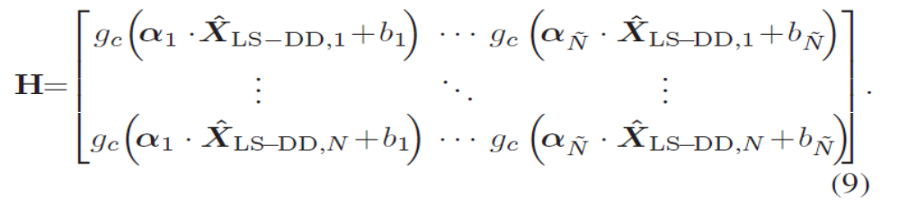
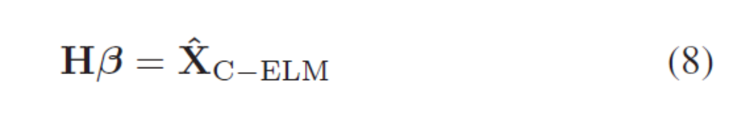
O algoritmo utilizado possui três passos
No passo 2 a matriz H é calculada da seguinte forma.
A estimativa dos dados recebidos portanto, pode ser calculada por
Notes:
Alfa e beta são
Calcula peso complexo de saída β usando:
βˆ = H†XPilot

Slide 9
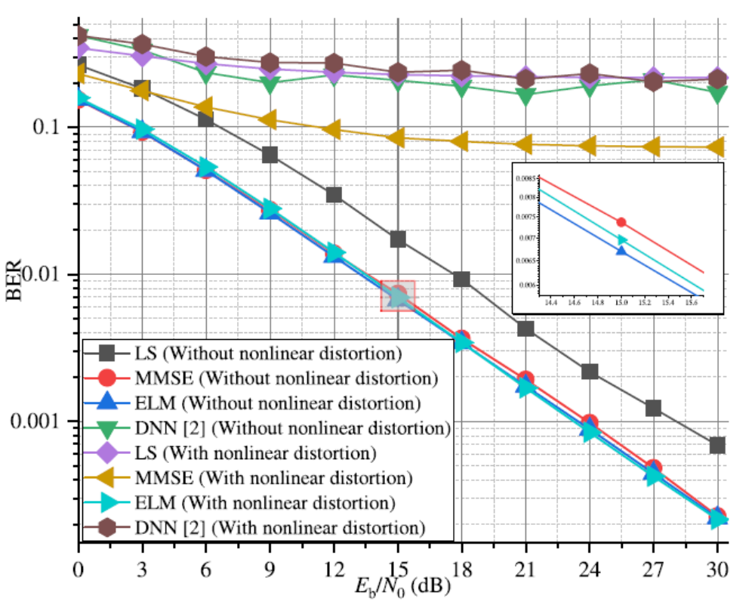
Desempenho em termos de BER
Notes:
A equação 11 modelou a não linearidade do canal (amplificador)
O desempenho do ELM sem a não linearidade apresentou resultados próximos ao MMSE e superior ao DNN e diante da presença da linearidade apresentou resultados ainda
Melhores de acordo com o gráfico.
It can be seen that the
proposed scheme significantly outperforms DNN and slightly
outperforms MMSE when there is not nonlinear distortion
caused by HPA. In other words, the C-ELM has learnt the
information about the channel. When signals are distorted by
HPA, the performance of proposed scheme is significantly
better than the MMSE, LS and DNN.
Comparações do desempenho do BER da proposta baseada em C-ELM esquemas tradicionais e DNN, com / sem casos de distorção não linear são considerados.
A figura 3 mostra
o desempenho do BER versus Eb / NO (relação sinal ruído) do esquema proposto, MMSE, LS e DNN [2], nos quais os casos com / sem distorção não linear são investigadas.
Pode-se ver que o esquema proposto supera significativamente o DNN e supera o MMSE quando não há distorção não linear causada por HPA.
Em outras palavras, o C-ELM aprendeu a informações sobre o canal.
Quando os sinais são distorcidos por HPA, o desempenho do esquema proposto é significativamente melhor que o MMSE, LS e DNN.
[9], onde z ∈ C. Pilotos suficientes
coletados, o SLFN será treinado e operará. Então, no
estágio de dados, a entrada do C-ELM é XˆData, LS-DD e sua
a saída correspondente XˆC-ELM pode ser desmodulada diretamente

Slide 10
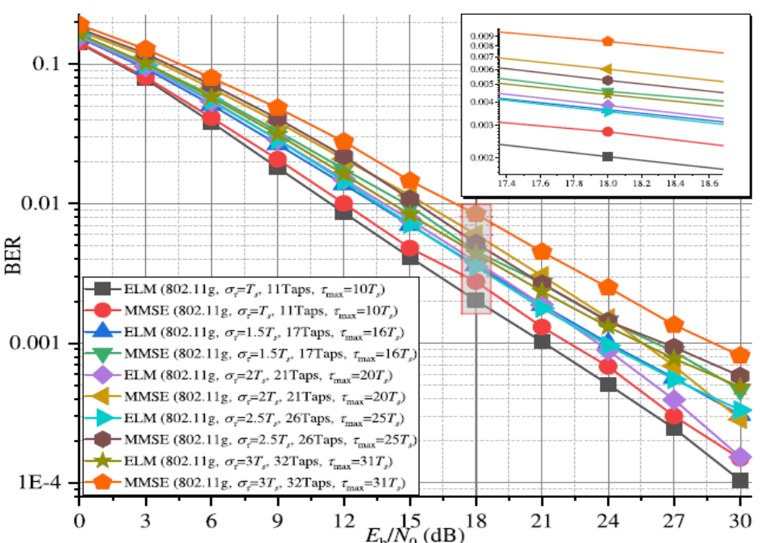
Análise de robustez sob vários tipos de canais
Notes:
Realizou uma análise em modelos de canal do IEEE 802.11g com o objetivo de demostrar a superioridade em relação ao MMSE.
Em todas as situações analisadas a técnica C-ELM foi superior as demais.

Slide 11
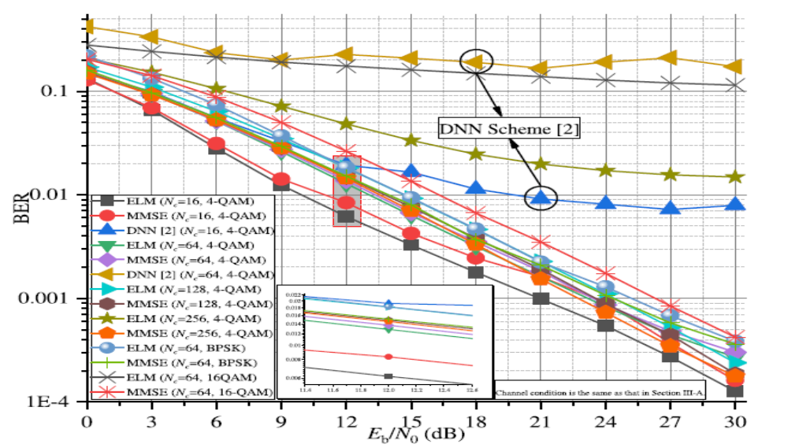
Análise de generalização dos resultados
Notes:
Resultados de dois casos
16 sub portadoras e modulação QPSK = neste caso o ELM superou tanto o MMSE e o DNN
64 sub portadoras e modulação 16QAM = nesta caso o ELM apresentou desempenho abaixo do MMSE, mas ainda assim é superior ao DNN.
(Aumento da ordem de modulação gerou baixo desempenho devido ao uso da SLFN)
A ELM não precisa da informação do ruído da portadora

Slide 12
CONCLUSÃO
O artigo propõem um algoritmo baseado no C-ELM para a estimação e equalização do canal, o qual é feito de forma online e apenas no receptor.
O resultado do trabalho apresentou um desempenho superior ao MMSE e muito superior ao LS e ao DNN.
O modelo apresentou uma limitação com relação a valores altos da ordem de modulação e quantidade de sub portadoras.

Slide 13
SUGESTÕES PARA TRABALHOS FUTUROS
Aplicação em esquemas de múltiplo acesso não ortogonal para sistemas M2M. Mais especificamente aplicado ao esquema MUSA em pesquisa no Inatel atualmente.
Notes:
Estimação de canal (francesa desenvolveu uma estimação baseada em DNN).

Slide 14
TP555 – Inteligência Artificial
Projeto Final – Estimativa de canal e equalização para sistemas OFDM baseadas em Extreme Learning Machine (C-ELM)
Obrigado!
Aluno: Francisco A. S. Carmo - 613

